Slide 1
Игре које доприносе развоју фине моторике
Идеја за родитеље
С.Миладиновић,педагог,педагошки саветник
Април,2020.

Slide 2
Сведоци смо да ce деца веома често радије играју са предметима који су им доступни у животном окружењу, него са играчкама које им родитељи купују.
Играчке су неизостaван услов богате, плодне, маштовите,привлачне и развојно подстицајне игре.
"Књиге не могу да науче оно што играчке могу да улију у дете, народи који имају више играчака су они исти који имају више индивидуалности, идеализма и јунаштва и ако кажете каквим се играчкама забављају ваша деца, могуће је предвидети какви ће људи од њих постати“Е.Сегуена

Slide 3
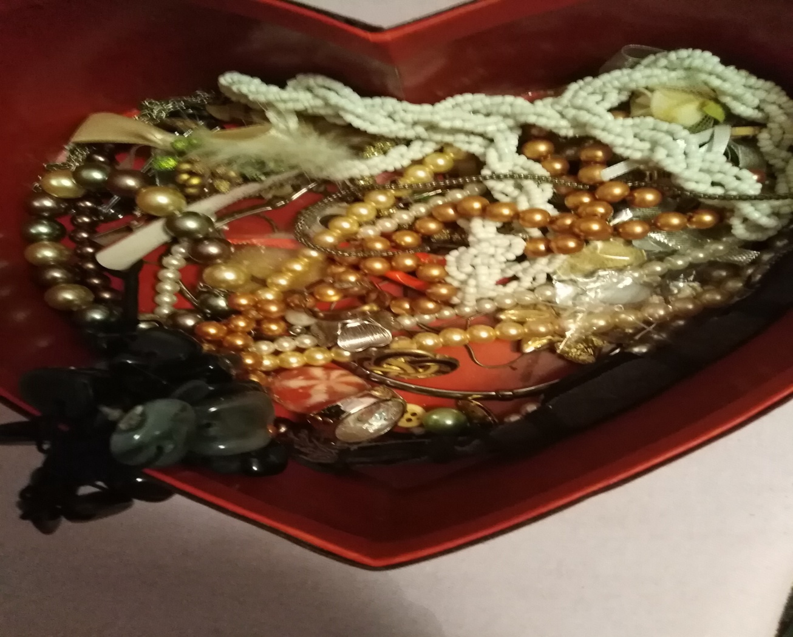
Нађите кутију са бижутеријом коју више не користите и чаролија нека крене .Игре за развој фине моторике.

Slide 4
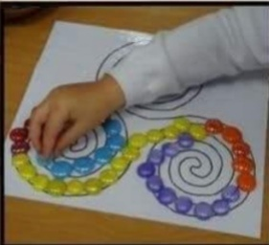
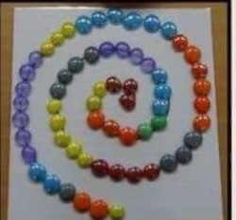
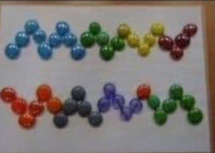
Само неке од идеја

Slide 5
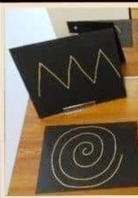
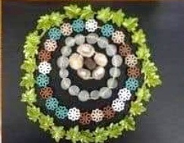
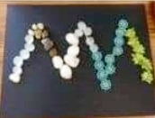
Кутија са бакиним дугмићима ,извор игре за развој фине моторике.

Slide 6
Крупна моторика
Под крупном моториком подразумевамо веће покрете,тј.покрете већих група мишића које дете врши рукама,ногама,стопалима или целим телом. Вештине крупне моторике су када дете: пузи, трчи, скаче, пење се, прескаче, врти се у круг. Крупна моторика је веома важна за даљи развој детета јер се на њеним основама наслања и развој фине моторике.
Подстичите децу да развијају наведене вештине

Slide 7
Фина моторика
Фина моторика је заслужна за извођење финих и прецизних покрета и у уској вези је са координацијом око-рука.
То је способност да рука и прстићи изврше задатак који контролишемо оком тј.видом. Значи када деца узимају ствари рукама између кажипрста и палца и када покушавају да дохвате и ухвате неке ситне предмете, а ,,сутра” и држе оловку и пишу, онда користе вештину фине моторике.

Slide 8
Повезаност фине моторике и развој говора
Како дете расте ,крупна и фина моторика упоредо настављају свој развој.Оне су повезане директном везом нерава, нервног системa и свих мишића тела.
Прва вежба фине моторике је када беба пузи,она тада користи све прстиће обе шаке,што је сам почетак стварања синапси-веза у кори великог мозга и од непроцењивог значаја је за развој интелигенције.
Стварајте услове и подржавајте бебу да пузи.

Slide 9
Фина моторика је једна од основних функција тела ,чији се центар налази у кори великог мозга.То је центар за прсте који заузима значајан део коре великог мозга.Поред центра за прсте ,ту су још и центри за говор,очи и стопала.
Уколико дете не развија фину моторику –своје прстиће-неће доћи до стварања синапси –веза између ових центара ,те може доћи до разних поремећаја, о којима сада неће бити речи.
Фина моторика ствара неуронске везе које ће остати у кори великог мозга само ако се користе,јер мозак брише из своје меморије све што се не користи.Зато је потребно стално код детета неговати стечена знања и вештине, како би се оне задржале и развијале кроз цео живот .
Свакодневном употребом прстију дете развија вештине које су му потребне за све животне активности .

Slide 10
Игре за развој фине моторике
1.Све игре које садрже бацање и хватање лопте .
2.Игре са тестом ,пластелином и сличним материјалима .
3.Игре са кликерима .
4.Игре обичним гумицама за тегле (стављање на прсте и развлачење),
5.Цепкање и лепљење папира на подлогу (колаж папир).
6.Хватање ситних предмета штипаљком и преношење.
7.Сецкање маказама.
8.Низање предмета.
9.Цртање, повезивање тачака, бојење разним техникама,писање.
10.Играње са семенкама ,песком.
11.Убацивање предмета у отворе.
12.Копчање дугмића.
13.Пертлање.

Slide 11
На позитиван развој фине моторике утиче и самостално држање хране у рукама( јабука) ,слагање ствари (играчке-помоћ у кући) као и друге активности које подразумевају држање предмета или бића целом шаком.
Игре ситним коцкама,боцкалице ,пазле и сличне игре које захтевају одређене мисаоне активности јесу добре и корисне, али то нису игре које у потпуности развијају фину моторику.
При игрању ових игара дете не користи све прстиће ,него само два или три на свакој руци.
Како проверити да ли дете има развијену фину моторику ?

Slide 12
Урадите тест
Најједноставнији тест испитивања развијености фине моторике који препоручује др Ранко Рајевић може урадити сваки родитељ. Најбоље време за испитивање фине моторике је од треће године живота детета.Од тада можете пратити и створити услове да се вештине развијају.
1. Положите шаку детета на равну и чврсту подлогу
2. Кажите детету да подиже сваки прст од подлоге појединачно.
3. Уколико може да одигне сваки прст од подлоге –фина моторика је успешно савладана.
4. Уколико не може –вежбајте и даље ,имате дат предлог игара.

Slide 13
Ако се деси да дете не може засебно да подигне од површине четврти прст ,онда припада половини деце о којој говоре статистички подаци.
Наиме, половина тестиране деце уопште не користе четврти прст ,те се појам о њему као засебном прсту уопште није ни развио у мозгу.Мозак га не препознаје и не уме да му зада команду да се подигне.
На први поглед то не представља велики проблем детету ,али у каснијем периоду учења и живота ,може доћи до тежег усвајања одређених знања и извршавања одређених активности. .

Slide 14
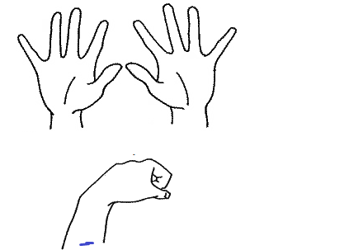
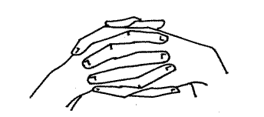
Док чекају ручак,опране руке вежбају.
Вежбе фине моторике за столом .
Мотори
(палчеви слободни и окрећу се један око другог☺
Сунце-камен
Уз музику је још занимљивије!

